Slide 1

CADENA DE VALOR Y LOS COSTOS
Licenciatura: CONTADURÍA
Unidad de aprendizaje: SIMULACIÓN DE COSTOS Y PRESUPUESTOS
Septiembre2018
María del Rosario Demuner Flores
Material proyectable
SERIE 1

Slide 2
INTRODUCCIÓN
Los avances tecnológicos, la globalización, la economía del conocimiento, entre otras, son las principales causas del crecimiento de las altas expectativas de los clientes, quienes esperan productos con alta calidad, mayor funcionalidad y bajo precio.
Ante estas exigencias el mundo de los negocios se revoluciona al grado que los empresarios se enfrentan a ambientes inciertos y turbulentos que los obliga a responder con productos innovadores o renovados, agilidad en servicios de calidad, además de mantener una vigilancia de la competencia. La introducción de productos nuevos e innovadores por los competidores, disminuyen la ventaja de imagen de las empresas y los precios llegan a ser un factor con importancia creciente en las decisiones de compra.
Como consecuencia, las empresas deben mejorar constantemente la funcionalidad del producto, mejorar la productividad y reducir o eficientar sus costos. En este sentido la toma de decisiones debe ser cautelosa y fundamentada en bases fortalecidas que provean información útil, precisa, real y puntual. Específicamente, los costos juegan un papel muy importante en la toma de decisiones. El problema radica en hacer una clara identificación de las estructuras de los costos que intervienen tanto en la producción como en la operación.
La contabilidad de costos provee mecanismos que ayudan a las empresas fabricantes a identificar y cuantificar sus costos, sin embargo, algunos procedimientos han sido rebasados por las tendencias de innovación, tecnología avanzada, automatización, necesidad de mantener niveles reducidos de inventarios, creciente atención a la planeación de los productos, la producción, etc. Los métodos tradicionales no siempre, o no en todas las empresas son funcionales en esta etapa de cambio.

Slide 3
PRESENTACIÓN
Un tema esencial en la literatura sobre la adaptación de la organización, ha sido el intento para identificar las fuerzas que promueven y transforman las organizaciones en respuesta a los cambios del medio ambiente (Liao, Welsch y Stoica, 2003).
Las empresas deben adaptarse a las nuevas tendencias de gestión. Tal es el caso de la administración por objetivos y la cadena de valor que exigen a la contabilidad de costos buscar otras formas de costeo. Por ejemplo, el costeo basado en actividades que no es un tema nuevo, pero que la mayoría de las empresas mexicanas no han adoptado y continúan usando los métodos de costeo tradicionales.
El objetivo de este material es aportar el fundamento teórico y metodológico para aplicar el método de costeo basado en actividades, llamado también costeo ABC por sus siglas en inglés (Activity Based Costing). Con base en los objetivos de cadena de valor
La contribución del presente material se dirige:
Al profesor. Le aporta la visualización y el fundamento teórico y práctico de cadena de valor, el tratamiento de los GIF (Gastos indirectos de fabricación), la metodología del costeo ABC y su aplicación práctica.
Al alumno de la licenciatura en Contaduría. Le servirá de guía teórica y práctica con el fin de comprender los beneficios que aporta el costeo ABC, su diferenciación con el costeo tradicional, así como las bases en que sustenta, y el convencimiento que se trata de un procedimiento fácil de aplicar en una empresa de transformación.

Slide 4
CONTENIDO
Objetivo: Aportar el fundamento teórico y metodológico para aplicar el método de costeo basado en actividades, llamado también costeo ABC por sus siglas en inglés (Activity Based Costing). Con el fin de desarrollar en los estudiantes de la licenciatura en Contaduría, la habilidad para analizar y aplicar el método en el entorno empresarial manufacturero en mexicano para aportar información relevante y oportuna del comportamiento de los costos para una mejor toma de decisiones.
Para ello, incluye el desarrollo de las unidades 2 (Método de costeo ABC), 3 (Prácticas integrales de costos) y 4 (Elaboración de presupuesto) del programa de estudios de la asignatura Simulación de costos y presupuestos impartida en los últimos semestres de la carrera.
Su contenido obedece la siguiente seriación:
SERIE 1. Cadena de valor y los costos. Objetivo: Inducir al fundamento teórico del método de costeo ABC.
SERIE 2. Gastos indirectos de fabricación. Objetivo: Mostrar el método tradicional de asignación de gastos.
SERIE 3. Metodología del costeo ABC. Objetivo: Dar a conocer los elementos y fases del procedimiento para el desarrollo del costeo ABC.
SERIE 4. Aplicación del costeo ABC. Objetivo: Aplicar la metodología para la determinación del costo unitario mediante el costeo ABC

Slide 5
MATERIAL PROYECTABLE. SERIE 1
CADENA DE VALOR Y LOS COSTOS
Objetivo:
Inducir al fundamento teórico del método de costeo ABC.

Slide 6
GUIÓN EXPLICATIVO
Para el profesor
Describir el contenido de las diapositivas complementando con su propio conocimiento.
El material es enunciativo, no limitativo por lo que el profesor se compromete a enriquecer la aportación teórica, así como la práctica de acuerdo a su experiencia profesional.
El material bibliográfico debe complementarse con las propias referencias que el docente aporte.
El material se complementará con investigación solicitada por el profesor.
Para el alumno
Leer y revisar el material antes de presentarse a clase.
Agregar notas derivadas de las dudas que le surjan y que el profesor debe aclarar.
Complementar el material con investigación voluntaria y sugerida por el profesor

Slide 7
PROGRAMA DE ESTUDIOS
SIMULACIÓN DE COSTOS Y PRESUPUESTOS
Unidad 1.
Costos de producción conjunta.
UNIDAD 2.
Costos unitarios con el método de costos ABC (Activity based costing.
UNIDAD 3. Prácticas integrales de costo por procesos y por órdenes de producción.
UNIDAD 4. Elaboración del presupuesto maestro.
UNIDAD 5. Elaborar mecanismos de control presupuestal
^{OBJETIVO}
Aplicar nuevas herramientas de apoyo a la contabilidad de costos, que pretenden hacer de ella una disciplina más dinámica y acorde a las necesidades reales y actuales de información. Desarrollará método de casos para complementar el aprendizaje de los costos y presupuestos para la toma de decisiones

Slide 8
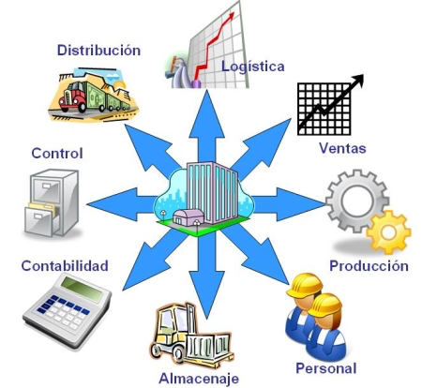
EMPRESA

Slide 9
ACTIVIDADES DE APOYO
Son las que intervienen en la creación física del producto, en su venta y transferencia al cliente, así como en la asistencia posterior a la venta: Logística de entrada, operaciones, logística de salida, ventas y marketing y servicio
ACTIVIDADES PRIMARIAS
Son las que intervienen en la creación física del producto, en su venta y transferencia al cliente, así como en la asistencia posterior a la venta: Logística de entrada, operaciones, logística de salida, ventas y marketing y servicio
EMPRESA
Serie de actividades primarias y de apoyo que agregan valor a los productos y servicios

Slide 10
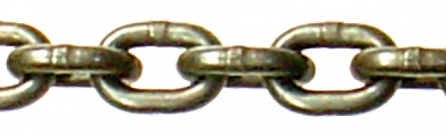
CADENA DE VALOR
Herramienta para analizar todas las actividades de una empresa.
Es un modelo que clasifica y organiza los procesos de una empresa con el propósito de enfocar los programas de mejoramiento, permite identificar y analizar actividades estratégicamente relevantes para obtener alguna “ventaja competitiva”

Slide 11
ACTIVIDADES PRIMARIAS
Logística de entrada: recepción, almacenamiento y distribución de insumos del producto: manejo de materiales, almacenaje, control de inventario, programación de vehículo y devoluciones de proveedores
Operaciones: transformación de los insumos en el producto final: maquinado, empaquetado, ensamblaje, mantenimiento de equipo, realización de pruebas, impresión y operaciones de planta.
Logística de salida: obtención, almacenamiento y distribución del producto entre los clientes: almacenamiento de productos terminados, manejo de materiales, operación de vehículos de reparto, procesamiento de pedidos y programación.
Mercadotecnia y ventas: crean los medios que permiten al cliente comprar el producto y a la empresa inducirlo a ello: publicidad, promoción, fuerza de ventas, cotizaciones, selección de canales, relaciones entre canales y fijación de precios.
Servicio: mejora o conserva el valor del producto, instalación, reparación, capacitación, suministro de partes y ajuste del producto.
Fuente: Porter (2010)

Slide 12
ACTIVIDADES DE APOYO
Adquisición: compra de insumos que se emplearán en la cadena de valor: materias primas, suministros y otros componentes consumibles, lo mismo que activos como maquinaria, equipo de laboratorio, equipo de oficina y edificios. La distribución tiende a distribuirse en la empresa.
Desarrollo tecnológico: comprende valores de la tecnología, los procedimientos prácticos, los métodos o la tecnología integrada al equipo de procesos. Puede adoptar muchas modalidades, desde la investigación básica y el diseño de producto hasta la investigación de medios, el diseño de equipos para procesos y los métodos de mantenimiento,
Administración de recursos humanos: son actividades conexas con el reclutamiento, la contratación, capacitación, el desarrollo y la compensación de todo tipo de personal. La administración de recursos humanos influye en la ventaja competitiva de la empresa pues determina las habilidades y la motivación del personal, así como el costo de contratarlo y entrenarlo,
Infraestructura organizacional: administración general, planeación, finanzas, contabilidad, administración de aspectos legales, asuntos de gobierno y administración de la calidad. A la infraestructura se le ve a veces como un gasto general, pero puede constituir una fuente muy importante de ventaja competitiva. Fuente: Porter (2010)

Slide 13
ACTIVIDADES DE SOPORTE
Abasto: incluye las funciones de compras, contacto con proveedores, cotizar diferentes opciones, buscar opciones de proveedores sustitutos.
Logística de entrada: comprende todos los esfuerzos necesarios para hacer llegar la mercancía del proveedor a sus oficinas, bodega o fábrica. Incluye administración de trasporte, asignación de rutas, optimización de choferes.
Operaciones y transformación comprende todos los esfuerzos que tiene que realizar para tomar los insumos y convertirlos en productos o servicios para entregar al usuario final.
Logística de salida comprende todo aquello relacionado con la entrega del producto o servicio a su cliente. Dentro de esta sección incluye toda la parte de distribución, rutas de entrega, medios de envío a otras regiones, exportación, etcétera.
Posventa: incluye todo el soporte necesario para apoyar al cliente en el uso del producto o servicio. Todo aquello que ocurre después de la venta: soporte técnico, aplicación de garantía, cursos y manejo de quejas.

Slide 14
Tipos de actividad de la cadena de valor que afectan a la ventaja competitiva de forma distinta
Actividades directas: intervienen directamente en la creación de valor para el comprador, a saber: ensamblaje, maquinado de partes, operación de la fuerza de ventas, publicidad, diseño del producto, reclutamiento.
Actividades indirectas: permiten efectuar actividades directa en forma continua: mantenimiento, programación, operación de las instalaciones, administración de la fuerza de ventas, administración de la investigación, mantenimiento de registros por parte de los proveedores.
Aseguramiento de la calidad: garantiza la calidad de otras actividades: supervisión, inspección, realización de pruebas, evaluación, verificación, ajuste, re trabajo
Fuente: Porter (2010)

Slide 15

El uso del modelo de la cadena de valor de una empresa considera la comparación de sus procesos de negocios con los de sus competidores o con otras empresas de industrias relacionadas para identificar las mejores prácticas de la industria.

Slide 16
CADENA DE VALOR
Sistema de información que mejora la competitividad promoviendo el uso de estándares para dar a la empresa la oportunidad de trabajar de manera más eficiente. Ser el mejor en el largo plazo.
Herramienta que permite que las empresas sean competitivas, que tengan una producción eficiente, distribución de bienes y servicios de alta calidad y de bajo costo, que satisfagan las necesidades de los clientes.

Slide 17
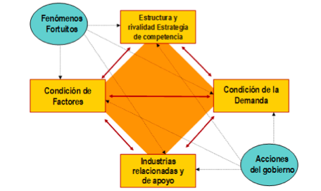
Diamante de competitividad (Porter)

Slide 18
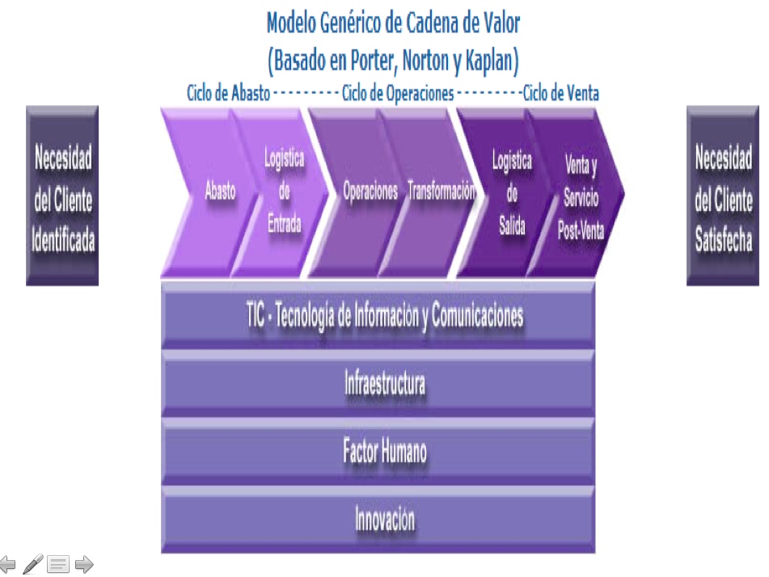

Slide 19
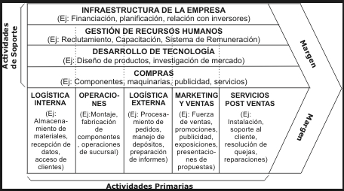
Cadena de valor

Slide 20
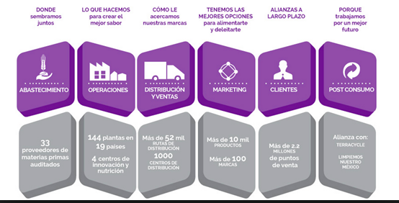
CADENA DE VALOR: BIMBO

Slide 21
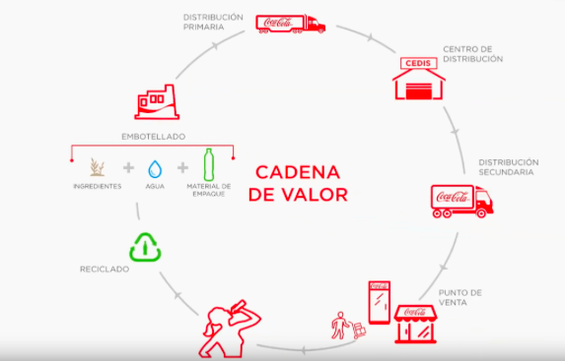

Slide 22
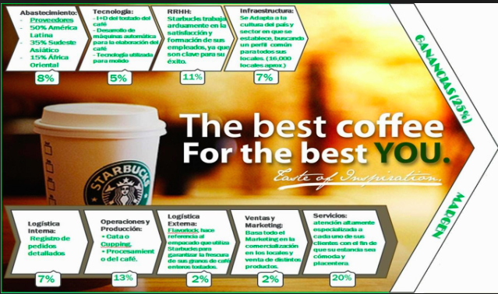

Slide 23
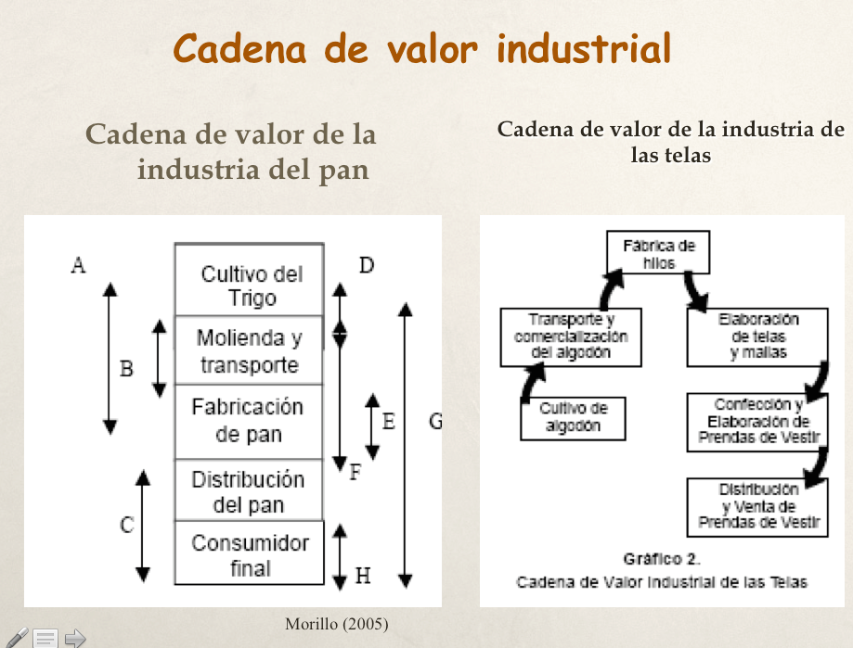

Slide 24



Teoría del valor y Cadena de valor
Valor
Energía o fuerza que motiva la acción humana
Fuerza que atrae a las personas hacia objetos y servicios
Se percibe subjetivamente y motiva a las personas a a adquirir objetos que satisfacen sus necesidades.
Una persona que le afecta el calor, le atrae comerciales de ventilación
Persona que requiere transporte, le atrae un carro
Persona con hambre, es atraída por diferentes menús

Slide 25
VALOR
Desde el punto de vista de la competencia, el valor es lo que la gente está dispuesta a pagar por lo que se le ofrece.
El valor se mide por los ingresos totales, reflejo del precio que se cobra por el producto y de las unidades que logra vender.
La cadena de valor contiene el valor total y consta de actividades relacionadas con valores y margen.

Slide 26
Actividad de valor
Utiliza insumos adquiridos
Emplea recursos humanos (mano de obra y administradores)
Usa alguna clase de tecnología para cumplir su función
Usa y genera información (datos referentes al cliente, parámetros de desempeño y, estadísticas de fracasos de productos)
Origina activos financieros (inventario y cuentas por cobrar) o pasivo (cuentas por pagar)

Slide 27
Cadena de valor
Es una herramienta que permite analizar las fuentes de la ventaja competitiva.
Es un conjunto de actividades que una organización debe desarrollar para llevar un producto desde el productor hasta el consumidor.
Divide a la empresa en sus actividades estratégicamente relevantes a fin de comprender el comportamiento de sus costos y sus fuentes potenciales de diferenciación.

Slide 28
Beneficios de la cadena de valor
Permite el uso más eficiente de los recursos
Facilita la creación de alianzas productivas
Resalta el papel de la distribución y el mercadeo como factores claves de una mayor competitividad
Facilita el flujo de información entre los actores
Ayuda al desarrollo de soluciones de manera conjunta con la identificación de problemas y cuellos de botella a lo largo de la cadena
Permite analizar de manera independiente y conjunta cada eslabón de la cadena.

Slide 29
La cadena de valor y el análisis de costos.
El comportamiento en costos y la posición relativa de la empresa o productor proviene de actividades relacionadas con los valores que la empresa o productor efectúan al competir.
Cada actividad posee su propia estructura al respecto y el comportamiento de sus costos puede verse afectada por los nexos y las interrelaciones con otras actividades ya sean internas o externas.
Se obtiene una ventaja competitiva sí la empresa o productor consiguen un costo acumulado menor en las actividades de valor que sus competidores.
El punto inicial para el análisis de costos consiste en definir una cadena de valor y en asignarles a las actividades los costos operativos y los activos.

Slide 30
CADENA DE VALOR Y COSTOS
Función de la cadena de valor y ejemplos de costos |  | Ejemplo de causantes de costo
I&D Salarios del personal de investigación, costos de encuestas de mercado, salarios de ingeniería de producto y proceso |  | No. de propuestas de nuevos productos Complejidad de los productos propuestos
Diseño de producto, servicios y procesos Salarios de ingeniería Costo de equipo de diseño asistido por computadora, costo de desarrollar el prototipo para prueba |  | No. de horas de ingeniería
Producción MO, salarios de supervisión, de mantenimiento. Depreciación, abastecimiento, costo de energía |  | Hrs. de MO No. de personas supervisadas Hrs. De mecánicos Hrs. máquina
Marketing Costo de anuncios, salarios personal de marketing, costo de viajes y atenciones a clientes |  | No. de anuncios Pesos por ventas
Distribución Salarios de personal de embarque, costo de transporte, depreciación de vehículos, combustible |  | Hrs. de trabajo Peso de Art. transportados
Servicio al cliente Salarios del personal de servicio, costo de suministros, viajes |  | Hrs. de atención No. de llamadas de servicio

Slide 31
ASIGNACIÓN DE COSTOS
1. Dividir el costo de la actividad de valor en tres categorías: insumos operativos adquiridos, costo de recursos humanos, y activos por categoría principal.
La asignación de costos y activos generará una cadena de valor que ejemplifique gráficamente la distribución de los costos de los productores o empresa.
2. Agrupar las actividades en actividades directas e indirectas y en aseguramiento de la calidad y al cumular los costos de cada categoría.
3. Asignar costos a las actividades-

Slide 32

FACTORES DE COSTOS EN LA CADENA DE VALOR.
La posición en costos se debe al comportamiento de sus actividades de valor.
El comportamiento de los costos depende de varios factores estructurales que influyen en ellos:
a).- Economías de escala. Se originan en la capacidad de ejecutar actividades de modo diferente y con mayor eficiencia en grandes cantidades o en la capacidad de amortizar el precio de los intangibles (como la publicidad e investigación y desarrollo) con volúmenes más grandes de ventas.

Slide 33

... Factores de costos en la cadena de valor
b).- Aprendizaje y desbordamiento. El costo de una actividad puede disminuir con el tiempo a causa del aprendizaje que mejora su eficiencia. Los mecanismos mediante los cuales el aprendizaje puede aminorarlo pueden ser: cambios de diseño, perfeccionamiento de la programación, mejoramiento de la mano de obra, modificaciones del diseño del producto que facilitan la manufactura, incrementos de la producción, procedimientos que permiten mayor utilización de los activos y una mayor adecuación de las materias primas al proceso.

Slide 34
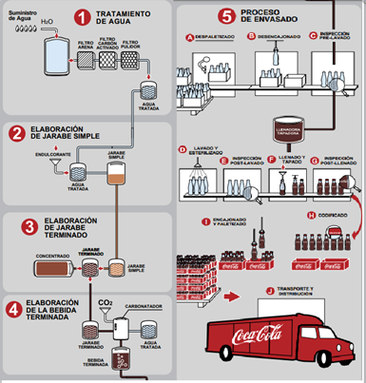
... FACTORES DE COSTOS EN LA CADENA DE VALOR
c).- Patrón de utilización de la capacidad. Cuando una actividad de valor conlleva un importante costo fijo, éste se verá afectado por la utilización de la capacidad.
La utilización de la capacidad en un momento determinado está subordinada a la demanda estacional, cíclica y de otra índole, o a las fluctuaciones de la oferta no relacionadas con la posición competitiva.

Slide 35
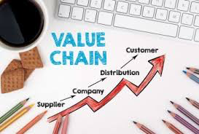
... FACTORES DE COSTOS EN LA CADENA DE VALOR
d).- Nexos. Brindan la oportunidad de aminorar el costo total de dichas actividades a través de la coordinación y optimización. Con la pregunta: ¿Qué otras actividades en otras partes de la empresa o cadena de valor influyen o podrían influir en el costo de realizar esta actividad?
Nexos de cadena de valor
Nexos verticales como las cadenas de los proveedores y canales

Slide 36

... FACTORES DE COSTOS EN LA CADENA DE VALOR
e).- Interrelaciones. Las interrelaciones con otras unidades hermanas incide en el costo, el más importante es cuando un actividad de valor puede ser compartida porque se pueden reducir los costos.

Slide 37

... FACTORES DE COSTOS EN LA CADENA DE VALOR
F).- Integración. La integración disminuye los costos de varias formas:
Permite prescindir de los costos de usar el mercado.
Permite prescindir de proveedores y clientes dotados de gran poder negociador.
Puede aportar las economías
de una operación conjunta.

Slide 38
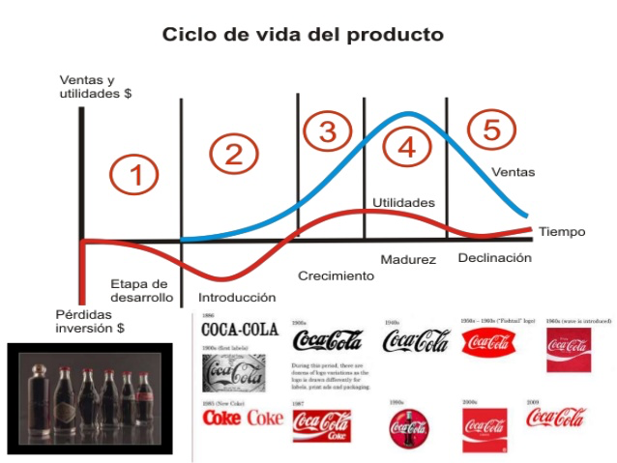
... FACTORES DE COSTOS EN LA CADENA DE VALOR
g).- Oportunidad. La función de la oportunidad en la posición de costos dependerá más de sincronizarse con el ciclo de negocios o con las condiciones del mercado que de la sincronización en términos absolutos.

Slide 39
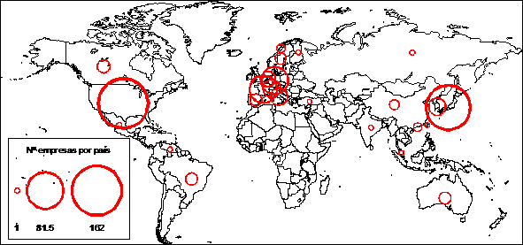
... FACTORES DE COSTOS EN LA CADENA DE VALOR
h).- Ubicación. Afecta a los costos en diversas formas, como: costos de mano de obra, administración, personal científico, materia primas, energía, etc.
Los costos logísticos varían dependiendo del lugar, pueden reducirse si se localizar la actividad de valor cerca de los proveedores o clientes.

Slide 40

... FACTORES DE COSTOS EN LA CADENA DE VALOR
i).- Factores institucionales. Las regulaciones gubernamentales, las exenciones fiscales y otros incentivos financieros, la sindicalización, los aranceles, las contribuciones y las reglas de contenido local inciden en la reducción de costos del productor o empresa.

Slide 41
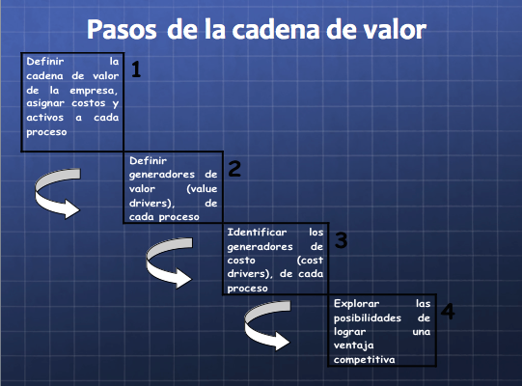

Slide 42
Referencias
García Colín, Juan. (2013). Contabilidad de costos, 4ª Ed. Mc Graw Hill, México.
Morillo, M. (2005). Análisis de la Cadena de Valor Industrial y de la Cadena de Valor Agregado para las Pequeñas y medianas empresas. Actualidad Contable FACES Año 8 No 10, Enero-Junio
Polimeni, Fabozzi y Adelberg, (2006): Contabilidad de costos.3ª Ed. Mc Graw Hill, Colombia.
Porter, M. E. (2010). Ventaja competitiva: Creación y sostenimiento de un desempeño superior
Porter, M. E. (2009). Estrategia competitiva . técnicas para el análisis de la empresa y sus competidores. Ed. Pirámide
Ramírez, P. N. (2013). Contabilidad Administrativa. Editorila Mc Graw Hill.
Robbens, X. (2010). La cadena de valor de Michael Porter: Identifique y optimice su ventaja.‬Disponible en: https://books.google.com.mx/books?id=W3AODAAAQBAJ&printsec=frontcover&dq=cadena+de+valor++libro&hl=es-419&sa=X&ved=0ahUKEwj-suagi8vdAhVRF6wKHSeUAwIQ6wEIKTAA#v=onepage&q=cadena%20de%20valor%20%20libro&f=false
Toro, L. F. J. (2016). Costos ABC y presupuestos . Ed. Ecoe Ediciones.

